Slide 1





Phần Mềm Quản Lý Điều Hành Công Việc
Nhóm 11
Thành viên nhóm:
Nguyễn Đình Lực-1822041377 (code app)
Phạm Khánh Duy-1822041255 (ppt,word,csdl)
1

Slide 2



Giới Thiệu
Hệ thống quản lý văn bản đến và đi
Quản lý hiệu quả văn bản hành chính.
Chức năng lưu trữ, tra cứu, và thống kê tiện lợi.
2

Slide 3
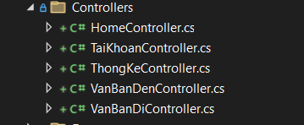
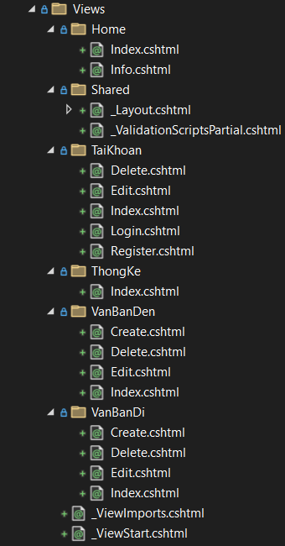
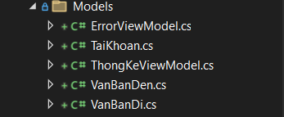
Cấu Trúc
Cấu trúc gồm 3 phần chính :
Controller
Models
Views
3

Slide 4
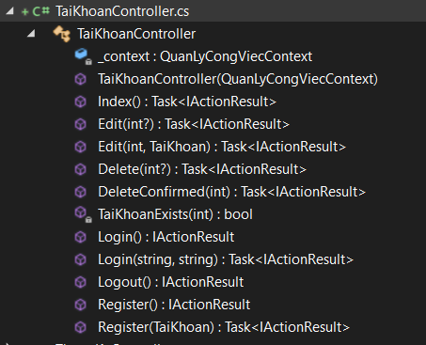

TaiKhoanController
Các chức năng chính:
Index: Hiển thị thông tin tài khoản đã đăng nhập, chuyển hướng đến trang đăng nhập nếu chưa đăng nhập.
Edit: Chỉnh sửa thông tin tài khoản, giữ tên đăng nhập và mật khẩu cũ nếu không thay đổi.
Delete: Xóa tài khoản và thông tin phiên làm việc, sau đó quay về trang đăng nhập.
Login: Kiểm tra và lưu ID người dùng vào session khi đăng nhập thành công.
Logout: Xóa dữ liệu phiên làm việc và quay về trang chính.
Register: Đăng ký tài khoản, kiểm tra tên đăng nhập tồn tại, rồi chuyển hướng đến trang đăng nhập nếu thành công.
Controller này sử dụng session để quản lý xác thực người dùng và có cơ chế xử lý, kiểm tra dữ liệu nhằm đảm bảo an toàn và chính xác.
4

Slide 5

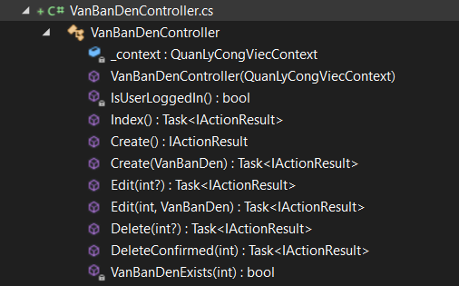

VanBanDenController
Chức năng chính :
IsUserLoggedIn: Kiểm tra trạng thái đăng nhập.
Index: Hiển thị danh sách văn bản đến, chuyển hướng đăng nhập nếu cần.
Create: Tạo văn bản mới, xử lý và lưu dữ liệu.
Edit: Chỉnh sửa văn bản, kiểm tra dữ liệu và cập nhật.
Delete: Xóa văn bản, xác thực đăng nhập trước khi xóa.
VanBanDenExists: Kiểm tra văn bản có tồn tại hay không.
Controller dùng Session để xác thực người dùng trước mọi thao tác.
5

Slide 6
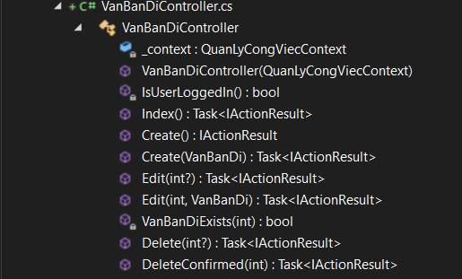
VanBanDiController
Chức năng chính :
IsUserLoggedIn: Kiểm tra trạng thái đăng nhập.
Index: Hiển thị danh sách văn bản đi, chuyển hướng đăng nhập nếu chưa đăng nhập.
Create: Tạo văn bản mới, kiểm tra trùng số văn bản trước khi lưu.
Edit: Chỉnh sửa văn bản, xác thực số văn bản không trùng (trừ văn bản hiện tại).
Delete: Xóa văn bản đi sau khi xác thực đăng nhập.
VanBanDiExists: Kiểm tra văn bản đi có tồn tại không.
Controller sử dụng Session để đảm bảo người dùng đã đăng nhập trước khi thực hiện các thao tác với dữ liệu.
6

Slide 7
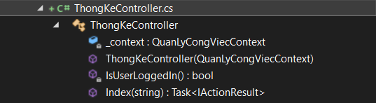
ThongKeController
Chức năng chính :
IsUserLoggedIn: Kiểm tra xem người dùng đã đăng nhập hay chưa.
Index:
Kiểm tra đăng nhập và chuyển hướng đến trang đăng nhập nếu chưa đăng nhập.
Truy xuất danh sách văn bản đến (VanBanDen) và văn bản đi (VanBanDi).
Thực hiện tìm kiếm theo điều kiện nếu có từ khóa (searchString).
Tạo một viewModel chứa danh sách văn bản đến và đi và trả về trang thống kê.
Controller này sử dụng Session để xác thực người dùng trước khi cho phép truy cập các chức năng thống kê.
7

Slide 8
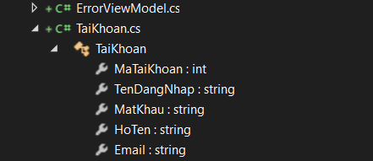
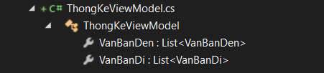
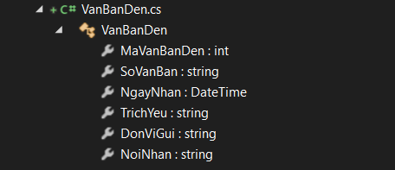
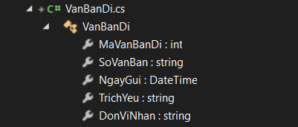
Các Models
8

Slide 9

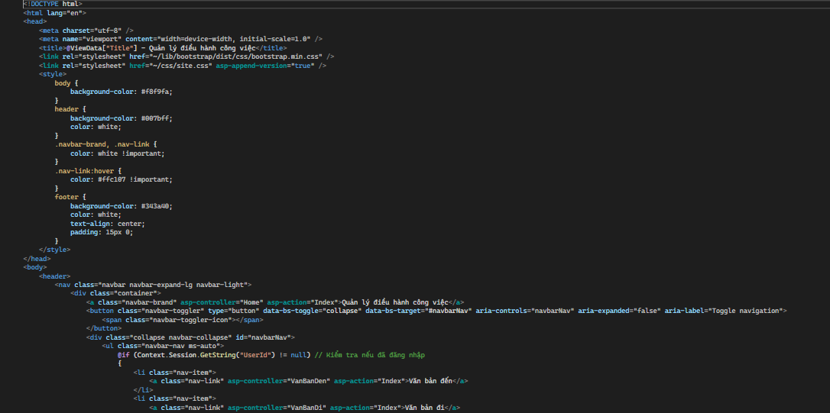


Các Views để hiển thị giao diện
Ví dụ Layout trang web
9

Slide 10
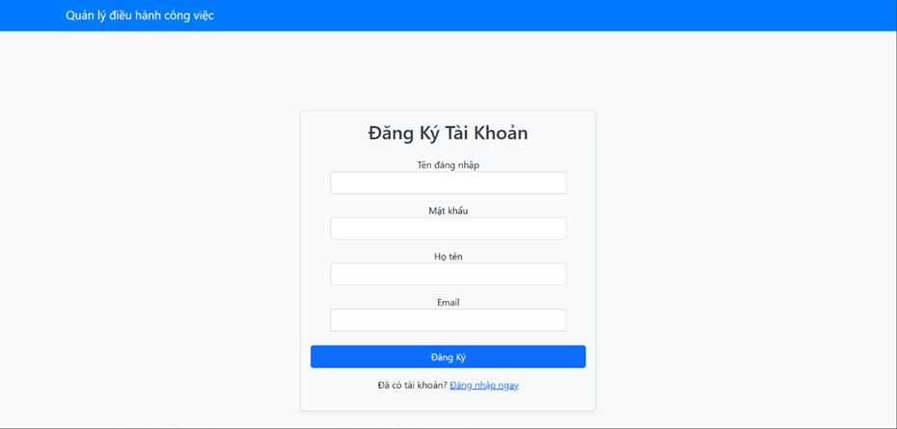
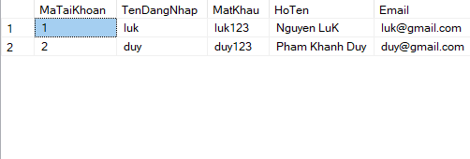
Đăng ký và đăng nhập tài khoản
Đăng ký: Nhập thông tin, kiểm tra tên đăng nhập và email hợp lệ.
Đăng nhập: Kiểm tra đối chiếu tên đăng nhập và mật khẩu trong cơ sở dữ liệu.
10

Slide 11
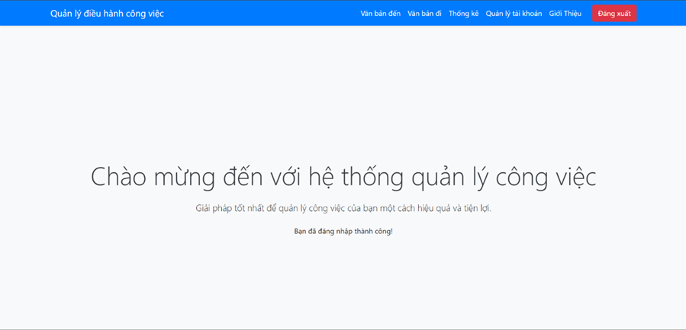
Giao diện phần mềm
Giao diện sau khi đăng nhập thành công sẽ là màn hình chính của phần mềm, cung cấp các chức năng quản lý và điều hướng cho người dùng
11

Slide 12
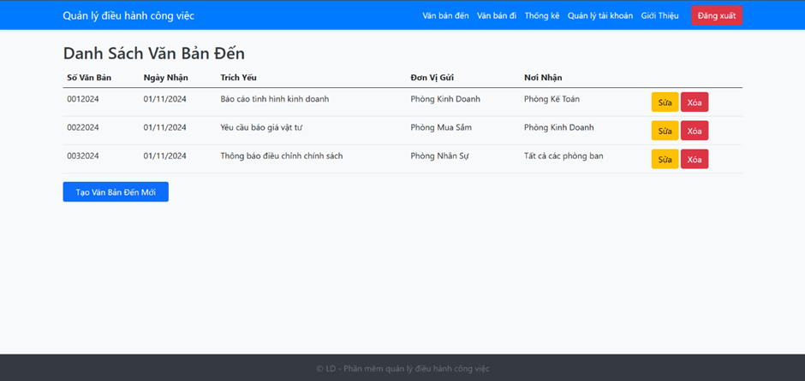
Văn bản đến
Phần mềm gồm các chức năng
Chức năng
Hiển thị danh sách văn bản đến với các thông tin chi tiết.
Cho phép sửa, xóa và thêm mới văn bản đến.
12

Slide 13

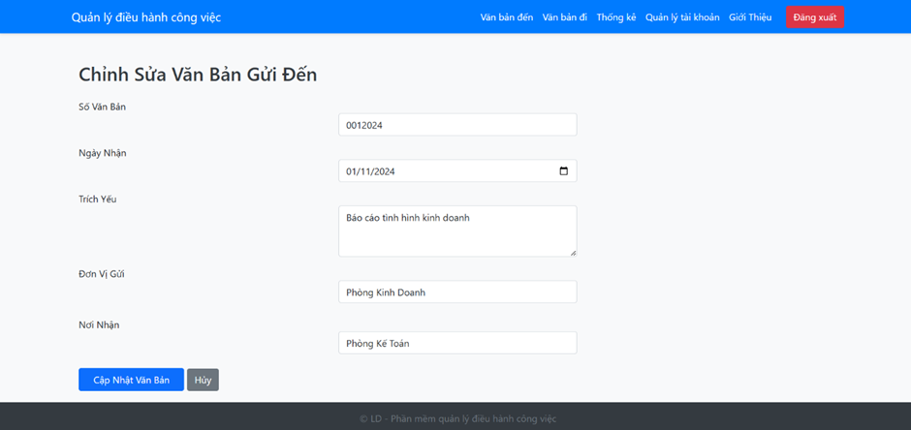

Thao tác sửa văn bản đến
Người dùng có thể sửa các thông tin của văn bản đến. Sau khi sửa xong thì nhấn vào cập nhật văn bản
13

Slide 14

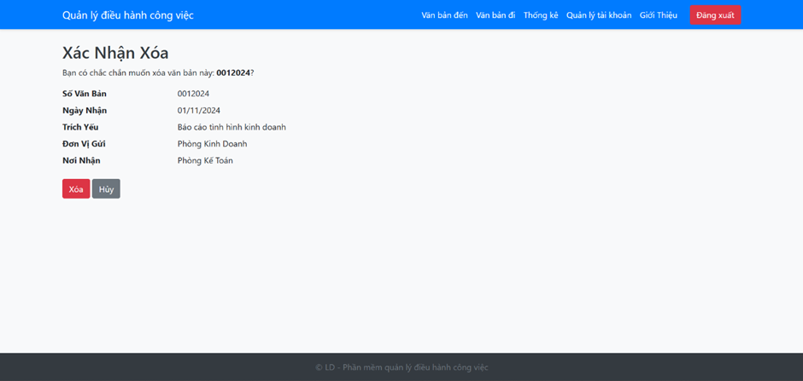
Thao tác xóa văn bản đến
14

Slide 15


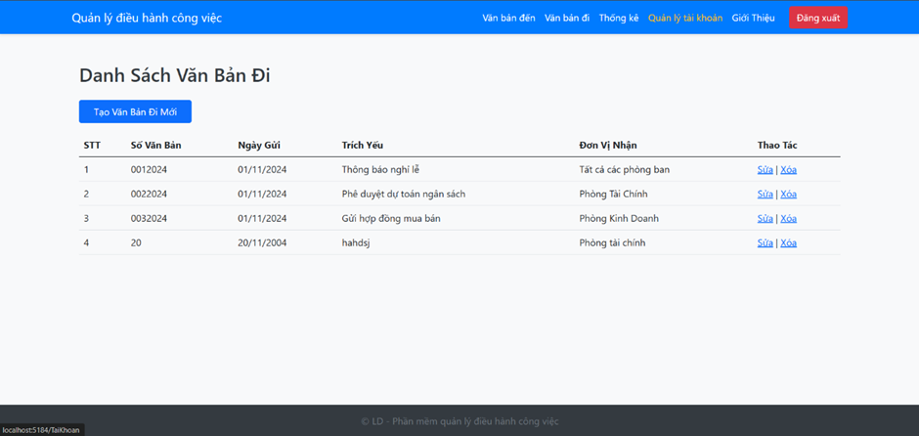

Văn bản đi
Người dùng sẽ thấy được thông tin danh sách các văn bản đi. Ở mỗi văn bản đi đều có thao tác sửa, xóa các văn bản đi. Cũng như tạo văn bản đi mới.
15

Slide 16
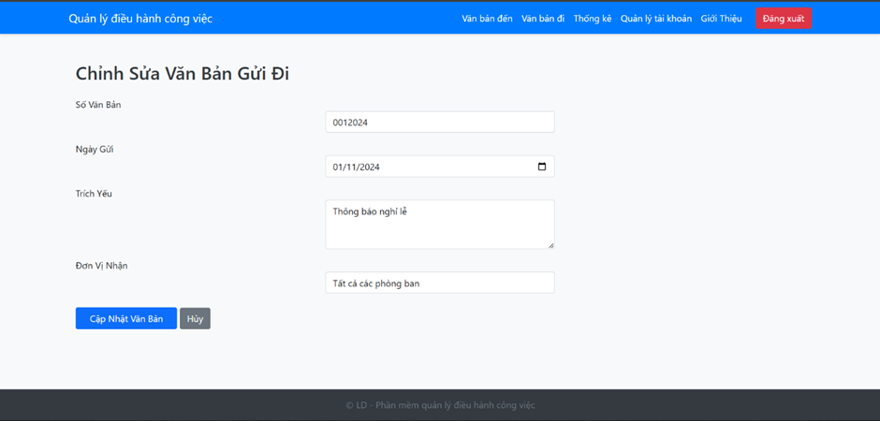

Thao tác sửa văn bản đi
16

Slide 17
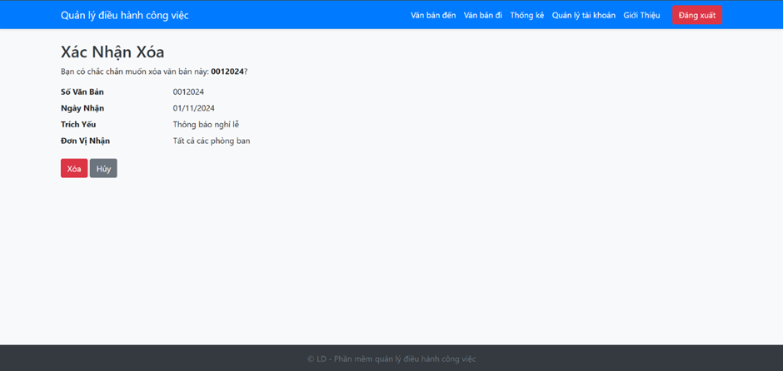

Thao tác xóa văn bản đi
17

Slide 18
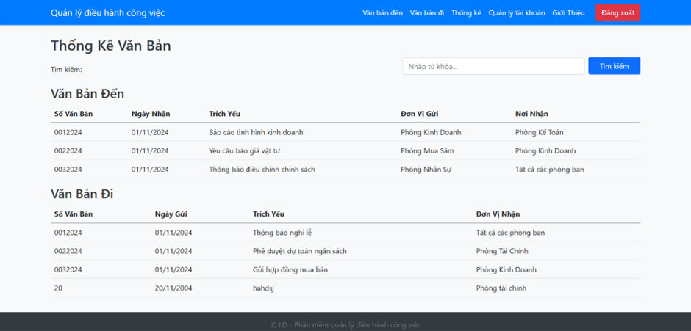
Thống kê văn bản
Chức năng này cho phép người dùng xem và quản lý danh sách văn bản đến và đi trong phần mềm
18

Slide 19
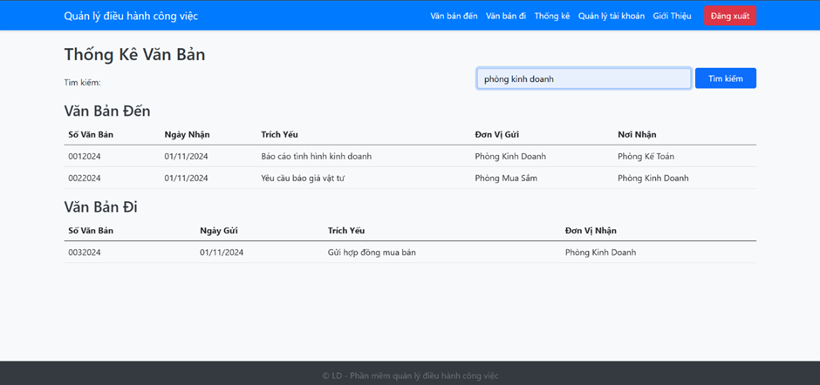
Tìm kiếm
Thanh tìm kiếm: Người dùng có thể nhập từ khóa (ví dụ: đơn vị gửi, nơi nhận) để tìm kiếm nhanh các văn bản liên quan. Từ khóa có thể áp dụng cho cả văn bản đến và văn bản đi.
19

Slide 20
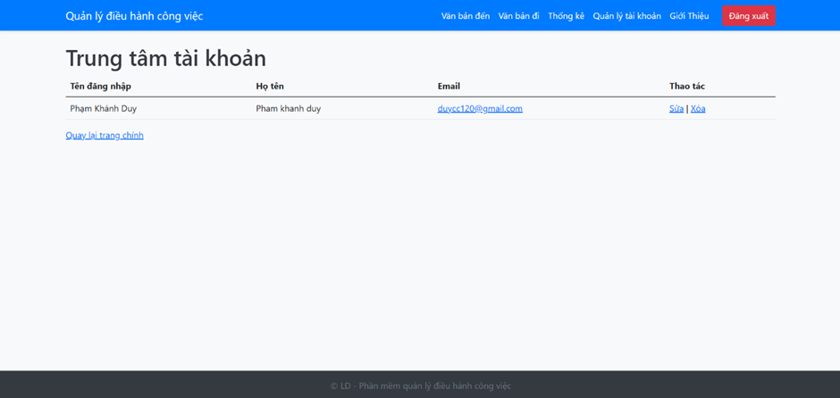
Chức năng này cho phép quản lý tài khoản người dùng trong hệ thống, hiển thị thông tin cơ bản của từng tài khoản và cung cấp các tùy chọn chỉnh sửa hoặc xóa.
Quản lý tài khoản
20

Slide 21

21

